Slide 1
1.〈百鳥朝鳳〉是一首以熱鬧的曲調描寫百鳥和鳴的聲音，表達對大自然的熱愛與讚美，也充分發揮什麼樂器善於模仿鳥叫聲的特長？①小號②嗩吶③小提琴
④南胡

Slide 2
2.小號是屬於哪一類樂器 ？
①弦樂器
②木管樂器
③打擊樂器
④銅管樂器

Slide 3
3.魔笛歌劇中的〈復仇的火焰〉是由誰來演唱的 ？
①捕鳥人
②大祭司
③夜后
④王子

Slide 4
4.魔笛歌劇中的夜后是屬於哪一種女高音 ？
①花腔女高音
②戲劇女高音
③抒情女高音

Slide 5
5.歌劇魔笛中的捕鳥人是屬於哪一中男生的音色 ？
①男低音
②男高音
③假聲男高音
④男中音

Slide 6
6.歌劇魔笛中的大祭司是屬於男生中的哪一種音色 ？
①男低音
②男中音
③男高音
④假聲男高音

Slide 7
7.歌劇魔笛中三位侍女的歌唱，是屬於哪一種演唱形式？
①三部合唱
②三重唱
③齊唱
④獨唱

Slide 8
8.歌劇魔笛中帕帕基諾在追求帕帕基娜時，兩人的演唱是屬於哪一種歌唱形式？
①二重唱②二部合唱
③輪唱④齊唱

Slide 9
9.歌劇〈杜蘭朵公主〉劇中選用哪一首中國民謠的曲調貫穿全劇？
①紫竹調
②鳳陽花鼓
③數蛤蟆
④茉莉花

Slide 10
10.在歌劇〈杜蘭朵公主〉中，公主為了要查出王子的姓名，下令全城百姓都不准入睡。由王子以高亢的歌聲，深情的唱出的名曲是？①茉莉花②公主徹夜未眠③主人請聽我言④祖先的屈辱

Slide 11
11.黎明時分已到，杜蘭朵公主走到父王面前，宣佈她知道王子的名字，王子的名字就叫？
①卡拉富
②塔米諾
③帕帕基諾
④愛

Slide 12
12.在歌劇〈杜蘭朵公主〉中，卡拉富王子的聲音是屬於哪一種音色？①假聲男高音
②男高音
③男中音
④男低音

Slide 13
13.在歌劇〈杜蘭朵公主〉中，公主的聲音是屬於哪一種音色？①女高音
②女中音
③女低音

Slide 14
14.歌劇〈杜蘭朵公主〉的作曲者是哪一位？
①舒伯特
②莫札特
③浦契尼
④貝多芬

Slide 15
15.歌劇〈魔笛〉的作曲者是哪一位？
①舒伯特
②莫札特
③浦契尼
④貝多芬

Slide 16
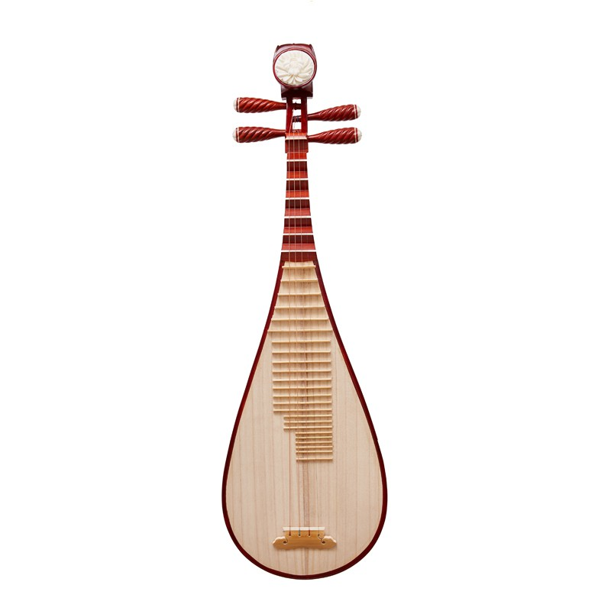
16.琵琶是屬於哪一類國樂器？
①拉弦樂器
②彈撥樂器
③吹管樂器
④打擊樂器

Slide 17
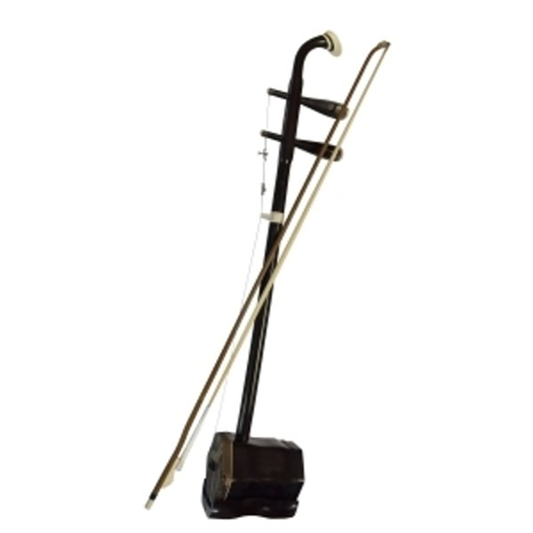
17.南胡是屬於哪一類國樂器？
①拉弦樂器
②彈撥樂器
③吹管樂器
④打擊樂器

Slide 18
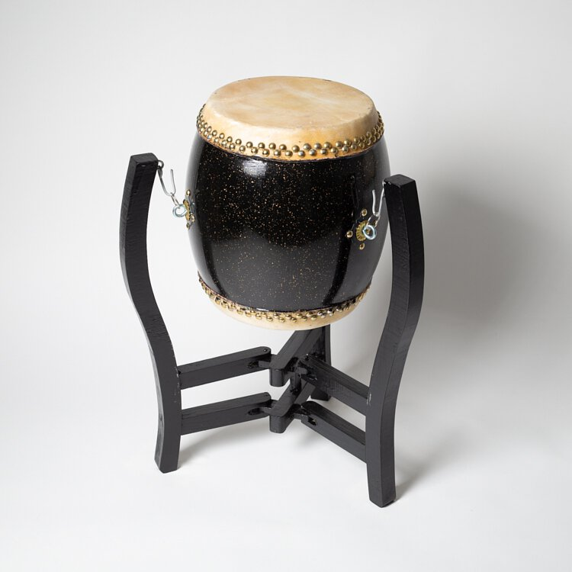
18.堂鼓是屬於哪一類國樂器？
①拉弦樂器
②彈撥樂器
③吹管樂器
④打擊樂器

Slide 19
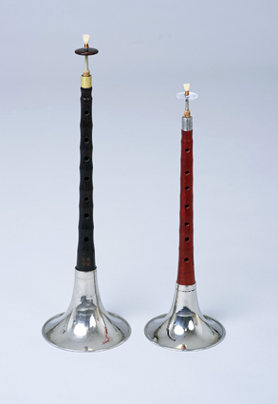
19.嗩吶是屬於哪一類國樂器？
①拉弦樂器
②彈撥樂器
③吹管樂器
④打擊樂器

Slide 20
20.
巴赫的足跡順序為？①ABC
②ABAC③ABCABC④ABCA

Slide 21
21.
韋瓦第的足跡順序為？①ABCD
②ABAC③ABCDAB④ABCDCD

Slide 22
22.〈但願人長久〉的歌詞是出自哪位文學家的作品？
①李白
②杜甫
③蘇軾
④王維

Slide 23
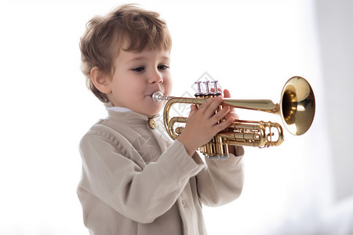
23.
這是什麼樂器？
①小號②長號
③低音號④法
國號

Slide 24
24.直笛降ㄒㄧ的指法是？
①01234
②0134
③012345
④012356

Slide 25
25.直笛高音ㄈㄚ的指法是？
①012346,0按半孔
②0123,0按半孔
③012,0按半孔
④01234,0按半孔

